Slide 1
Методика решения задач по теме «Кодирование информации»
Григорян Д.Г.,
учитель информатики
первой квалификационной категории

Slide 2
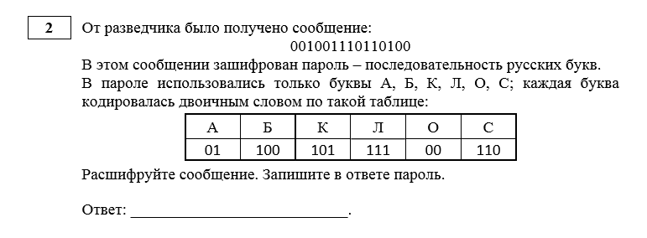
Задание № 2. Кодирование информации
Уровень сложность – базовый
Максимальный балл – 1
Примерное время выполнения – 4 минуты

Slide 3
Кодирование – это перевод информации с одного языка на другой.
При этом обычно кодированием называют перевод информации с «человеческого» языка на формальный, например, в двоичный код, а декодированием – обратный переход.
Кодирование может быть равномерное и неравномерное;
при равномерном кодировании все символы кодируются кодами равной длины;
при неравномерном кодировании разные символы могут кодироваться кодами разной длины, это затрудняет однозначное декодирование или даже делает его невозможным.

Slide 4
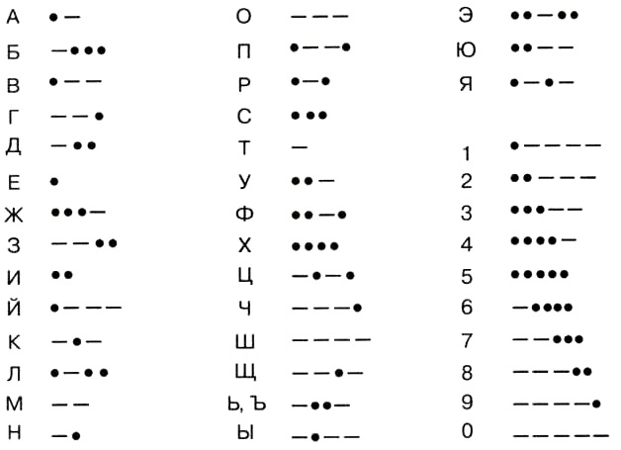
Сообщения, записанные с помощью равномерного кода, всегда, декодируются однозначно. Для этого достаточно разбить сообщение на группы битов известной длины и восстановить исходный текст, используя кодовую таблицу.
В случае неравномерного кода декодирование также однозначно, если используются разделитель между символами.
-- - - --- --
Например, закодированное сообщение можно восстановить, используя код Морзе «в обратную сторону»: в этой строке закодирована фамилия «Петров».
В некоторых случаях даже при использовании неравномерного кода не требуется вводить символ - разделитель.
Для этого достаточно выполнение условия Фано: ни одно кодовое слово не совпадает с началом другого кодового слова.

Slide 5
Пример 1. Пусть для кодирования первых 5 букв русского алфавита используется таблица:
А | Б | В | Г | Д
000 | 10 | 01 | 110 | 001
Это неравномерный код, поскольку в нем есть двух- и трехсимвольные кодовые слова.
Построим для этой кодовой таблицы дерево, в котором от каждого узла (кроме листьев) отходят два ребра, помеченные цифрами 0 и 1. Чтобы найти код символа, нужно пройти по стрелкам от корня дерева к нужному листу, выписывая метки стрелок, по которым мы переходим.
0
1
0
1
0
1
0
1
В
Б
0
1
А
Д
Г
Notes:
Это неравномерный код, поскольку в нем есть двух- и трехсимвольные кодовые слова.

Slide 6
А | Б | В | Г | Д
000 | 10 | 01 | 110 | 001
Например, рассмотрим цепочку . Букв с кодом 1 и 11 в таблице нет, поэтому сообщение начинается с буквы Г – она имеет код 110:
1100000100110
Г
110 0000100110
Следующий (единственно возможный) код – 000, это буква А:
Г А
110 000 0100110
Аналогично декодируем всё сообщение:
Г А В Д Б
110 000 01 001 10

Slide 7
Пример 2. Рассмотрим другую кодовую таблицу:
А | Б | В | Г | Д
000 | 01 | 10 | 011 | 100
Здесь условие Фано не выполняется, поскольку код буквы Б (01) является началом кода буквы Г (011), а код буквы Д (100) начинается с кода буквы В (10).
Тем не менее можно заметить, что выполнено «обратное» условие Фано: ни
одно кодовое слово не совпадает с окончанием другого кодового слова. Поэтому закодированное сообщение можно однозначно декодировать с конца.
Например, рассмотрим цепочку .
Последней буквой в этом сообщении может быть только В (код 10):
011000110110
0110001101
10
Вторая буква с конца – Б (01)
01100011
01
10
И так далее: 01 100 011 01 10

Slide 8
Задание №2 из демоверсии 2020 года
00 100 111 01 101 00
00 100 111 01 101 00
00 100 111 01 101 00
О Б Л А К О
00 100 111 01 101 00

Slide 9
Типичные ошибки при выполнении заданий
Неверно записан ответ в бланк ответов;
Необходимо внимательно сопоставить код ;
В ответе вместо количества букв 5 пишут последовательность букв ЛЗИКЙ;
Необходимо проверять все возможные варианты и правильным ответом может оказаться просто набор букв, который не складывается в слово, но успешно прошел декодирование, то есть нет лишних символов.

Slide 10
Спасибо за внимание

